Slide 1

Chào mừng các em học sinh !

Slide 2


Bố cục và lập luận của bài
Dời đô là điều đã từng xảy ra trong lịch sử
Nhất thiết phải dời đô
Lí do dời đô
Hạn chế của việc đóng đô ở Hoa Lư
Đại La đã từng là kinh đô
Chọn Đại La làm nơi định đô
Đại La là nơi tốt nhất để định đô
Đại La có nhiều lợi thế
Khẳng định quyết tâm dời đô
Mong được sự đồng thuận của mọi người

Slide 3
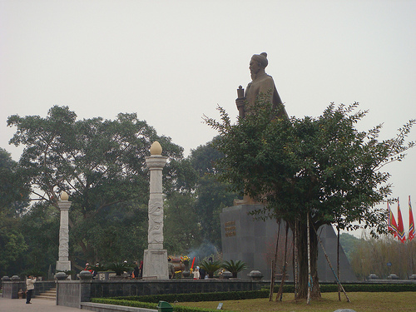
Tiết 95 -96
HỊCH TƯỚNG SĨ
Trần Quốc Tuấn

Slide 4
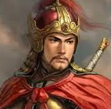
ĐỌC – TÌM HIỂU CHUNG
Tác giả:
- Trần Quốc Tuấn (1231-1300)
- Danh tướng kiệt xuất đời Trần.
- Có phẩm chất cao đẹp, tài năng văn, võ song toàn.
- Nhân dân tôn là “Đức Thánh Trần”, lập đền thờ ở nhiều nơi.

Slide 5
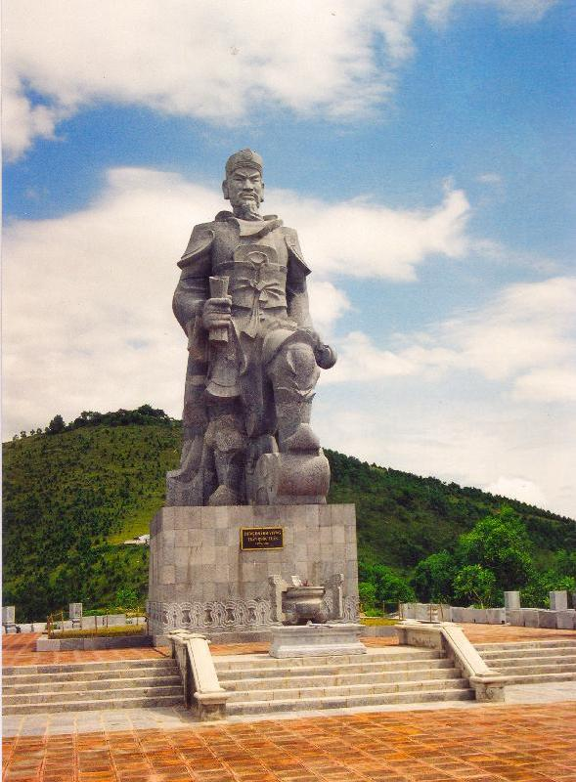
Tượng đài
Trần Hưng Đạo tại núi Yên Phụ
(Kinh Môn, Hải Dương)

Slide 6
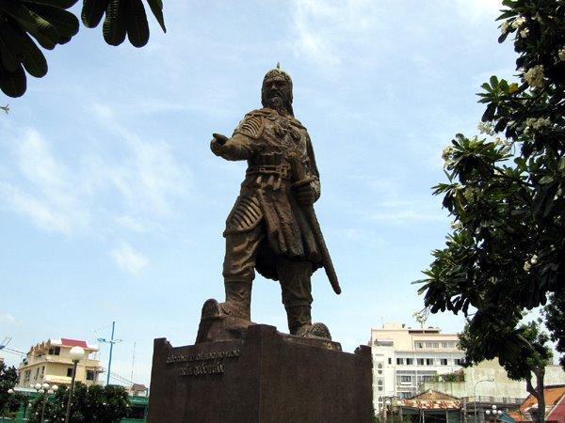
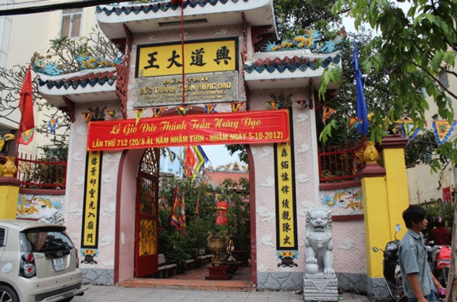
Tượng đài Trần Quốc Tuấn ở Vũng Tàu
Đền thờ Trần Hưng Đạo

Slide 7
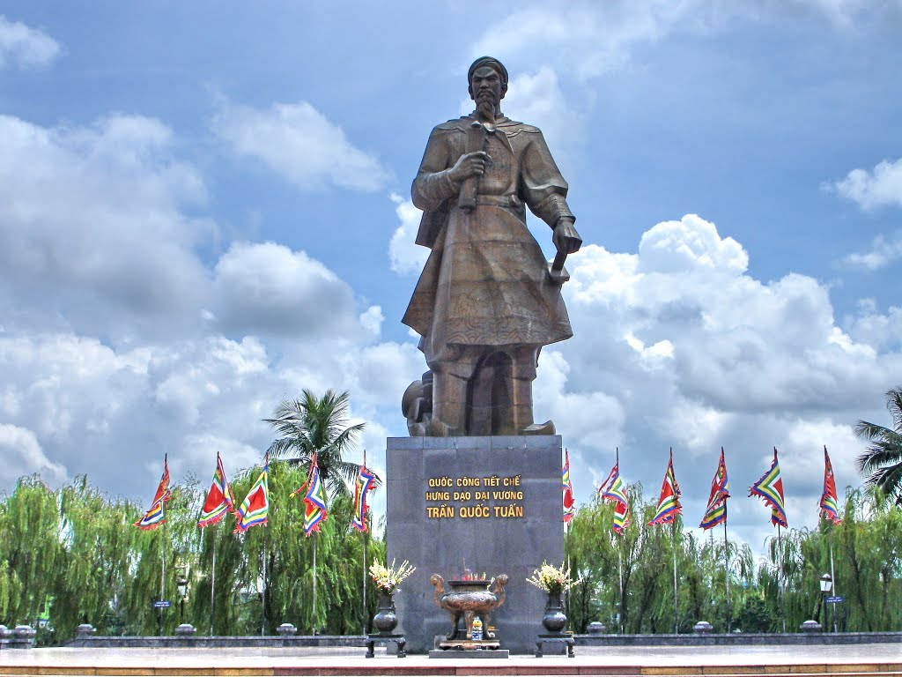
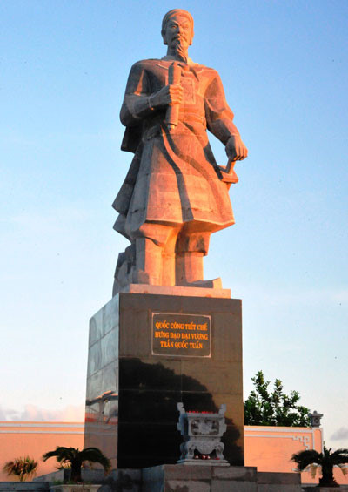
Tượng đài Trần Quốc Tuấn ở Nam Định
Tượng đài Trần Quốc Tuấn ở Trường Sa

Slide 8
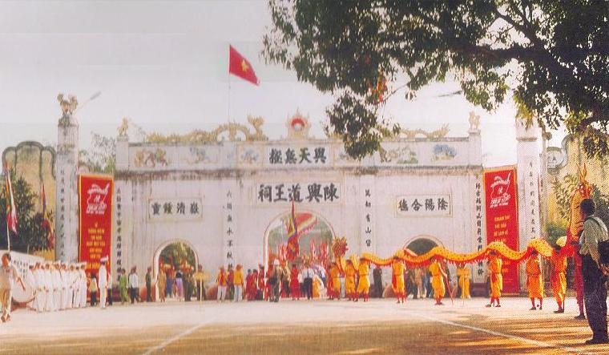
Đền thờ Đức Thánh Trần ngày lễ hội tháng Tám âm lịch hàng năm tại xã Hưng Đạo (Chí Linh, Hải Dương)

Slide 9
ĐỌC – TÌM HIỂU CHUNG
2. Tác phẩm:
a. Hoàn cảnh sáng tác: khoảng trước cuộc kháng chiến chống Mông – Nguyên lần thứ 2 (1285)

Slide 10
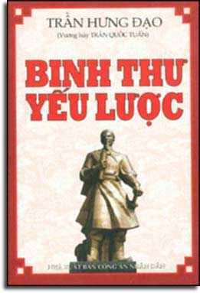

Slide 11
ĐỌC – TÌM HIỂU CHUNG
2. Tác phẩm:
a. Hoàn cảnh sáng tác: khoảng trước cuộc kháng chiến chống Mông – nguyên lần thứ 2 (1285)
b. Thể loại: Hịch

Slide 12
Hịch là gì?
- Hịch là thể văn nghị luận thời xưa, thường được vua chúa, tướng lĩnh hoặc thủ lĩnh một phong trào dùng để cổ động, thuyết phục hoặc kêu gọi đấu tranh chống thù trong giặc ngoài.
- Hịch có kết cấu chặt chẽ, lí lẽ sắc bén, dẫn chứng thuyết phục thường viết theo thể văn biền ngẫu. Đặc điểm nổi bật của hịch là khích lệ tình cảm, tinh thần người nghe.

Slide 13
Bố cục bài hịch kêu gọi gồm 4 phần:
Phần mở đầu: có tính chất nêu vấn đề.
Phần thứ hai: nêu truyền thống vẻ vang trong sử sách gây lòng tin.
Phần thứ ba: nhận định tình hình, phân tích phải trái.
Phần kết thúc: nêu chủ trương cụ thể và kêu gọi đấu tranh.

Slide 14
So sánh giữa Chiếu và Hịch
Giống nhau:
- Thuộc thể văn nghị luận, kết cấu chặt chẽ, lập luận sắc bén, có thể viết bằng văn xuôi, văn vần.
- Đều dùng để ban bố công khai do vua, tướng lĩnh biên soạn.
Khác nhau:
CHIẾU | HỊCH
Ban bố mệnh lệnh | Cổ vũ, kêu gọi, khích lệ tình cảm

Slide 15
ĐỌC – TÌM HIỂU CHUNG
2. Tác phẩm:
a. Hoàn cảnh sáng tác: khoảng trước cuộc kháng chiến chống Mông – nguyên lần thứ 2 (1285)
b. Thể loại: Hịch
c. Đọc – giải thích từ khó

Slide 16
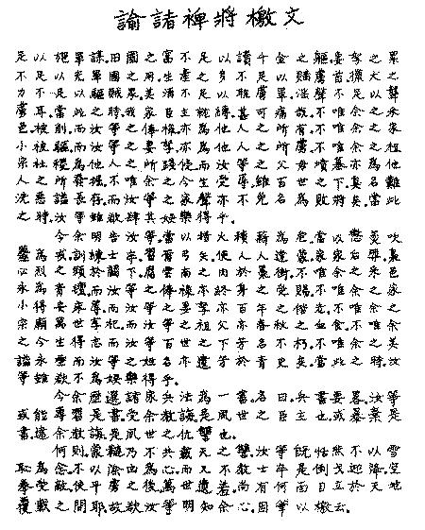
“Dụ chư tì tướng hịch văn”

Slide 17
ĐỌC – TÌM HIỂU CHUNG
2. Tác phẩm:
a. Hoàn cảnh sáng tác: khoảng trước cuộc kháng chiến chống Mông – nguyên lần thứ 2 (1285)
b. Thể loại: Hịch
c. Đọc – giải thích từ khó
d. Bố cục:
4 phần

Slide 18
Tiết 95+96 :
Bố cục
Đoạn 1: “Từ đầu…lưu tiếng tốt”
→Nêu những gương trung thần để khích lệ ý chí lập công
danh, xả thân vì nước
 Đoạn 2: “Tiếp theo…ta cùng vui lòng.”
→Lột tả tội ác của giặc và lòng căm thù giặc của tác giả.
 Đoạn 3: “Tiếp theo…phỏng có được không”
→Mối quan hệ ân tình giữa chủ tướng , phê phán những biểu hiện sai trái của tướng sĩ
Đoạn 4: Phần còn lại
→ Lời kêu gọi

Slide 19
B¶ng so s¸nh
SƠ ĐỒ KẾT CẤU CHUNG CỦA THỂ LOẠI HỊCH
SƠ ĐỒ KẾT CẤU VĂN BẢN HỊCH TƯỚNG SĨ
P1: Nêu vấn đề
LĐ1: Nêu những gương trung thần nghĩa sĩ trong sử sách
P2: Nêu truyền thống vẻ vang trong sử sách gây lòng tin tưởng
LĐ2: Lột tả sự ngang ngược và tội ác của kẻ thù đồng thời nói lên lòng căm thù giặc
P3: Nhận định tình hình, phân tích phải trái để gây lòng căm thù giặc
LĐ3: Phân tích phải trái, làm rõ đúng sai
P4: Kết thúc vấn đề:
Nêu chủ trương cụ thể kêu gọi đấu tranh
LĐ4: Nêu nhiệm vụ cấp bách để khích lệ tinh thần chiến đấu

Slide 20
II. ĐỌC – TÌM HIỂU CHI TIẾT
1. Nêu gương sáng trong lịch sử:

Slide 21
- Có người làm tướng: Kỉ Tín, Do Vu, Vương Công Kiên, Cốt Đãi Ngột Lang, Xích Tu Tư.
- Có người làm gia thần: Dự Nhượng, Kính Đức.
- Có người làm quan nhỏ: Thân Khoái.
-> Họ sẵn sàng chết vì vua, vì nước, không sợ hiểm nguy, hoàn thành xuất sắc nhiệm vụ.
*Dẫn chứng từ xa - gần, từ xưa – nay
=> Mục đích khích lệ ý chí lập công danh xả thân vì nước.

Slide 22
II. ĐỌC – TÌM HIỂU CHI TIẾT
2. Tội ác của kẻ thù và nỗi lòng vị chủ tướng:

Slide 23

a. Tội ác của giặc:
- sứ giặc đi lại nghênh ngang
→ Nghệ thuật ẩn dụ, vật hóa vạch trần bản chất tham lam, tàn bạo, hống hách của giặc.
- uốn lưỡi cú diều sỉ mắng ...
- Ngó thấy
- đem thân dê chó bắt nạt ...
- đòi ngọc lụa, thoả lòng tham
- thu bạc vàng, để vét của kho
- đem thịt mà nuôi hổ đói.
- Thật khác nào
- sao cho khỏi tai vạ về sau !”...
Khích lệ lòng căm thù giặc và khơi gợi nỗi nhục mất nước.

Slide 24
Ta thường tới bữa quên ăn, nửa đêm vỗ gối, ruột đau như cắt, nước mắt đầm đìa, chỉ căm tức rằng chưa xả thịt, lột da, nuốt gan, uống máu quân thù. Dẫu cho trăm thân này phơi ngoài nội cỏ, nghìn xác này gói trong da ngựa, ta cũng vui lòng.

Slide 25
b. Nỗi lòng của tác giả :
… tới bữa quên ăn
→ Nhịp dồn dập, ngắn gọn, so sánh
- Ta thường
… nửa đêm vỗ gối
… ruột đau như cắt
… nước mắt đầm đìa
- …xả thịt lột da, … nuốt gan uống máu
→ Sử dụng thành ngữ
- …trăm thân … phơi ngoài nội cỏ
→ Nghệ thuật phóng đại, điển cố, văn biền ngẫu.
- …nghìn xác … gói trong da ngựa
Tột cùng : lo lắng, đau xót, căm tức, sẵn sàng hy sinh.
Khích lệ lòng yêu nước, lòng căm thù giặc, tinh thần sẵn sàng hy sinh vì nghĩa lớn.

Slide 26
3. Phân tích phải trái – làm rõ đúng sai:
a.Nhắc đến mối ân tình giữa chủ và tướng:
Các ngươi | Cùng Ta
→ Câu văn biền ngẫu nhiều ý, hai vế song hành, điệp cấu trúc câu.
không có mặc
thì ta cho áo
không có ăn
thì ta cho cơm
quan nhỏ
thì ta thăng chức
→ Cách đối xử chu đáo, hậu hĩnh→ mối quan hệ gắn bó khăng khít.
lương ít
thì ta cấp bổng
đi thủy
thì ta cho thuyền
đi bộ
thì ta cho ngựa
Cùng sống chết
Cùng vui cười
Nhắc nhở, khích lệ ý thức trách nhiệm và nghĩa vụ của bề tôi đối với vua, tình cốt nhục như huynh đệ.

Slide 27
b. Phê phán những biểu hiện sai trái:
Tình cảnhđất nước | Thái độ bản thân
→ Câu văn biền ngẫu nhiều ý, hai vế song hành, điệp cấu trúc câu.
thấy chủ nhục
không biết lo
thấy nước nhục
không biết thẹn
hầu quân giặc
không biết tức
→ Phê phán thái độ bàng quan, thờ ơ, ăn chơi hưởng lạc, chỉ lo vun vén cá nhân.
nghe nhạc ...
không biết căm
chọi gà, đánh bạc, săn bắn, uống ...
vui thú ruộng vườn, quyến luyến ...
Quên hết danh dự, bổn phận, mất cảnh giác, lối sống cầu an hưởng lạc cần phải phê phán.

Slide 28
c.Hậu quả:
Nếu ham chơi | Giặc đến
→ Câu trúc câu đối xứng và đối lập. Điệp ngữ, điệp cấu trúc câu, tăng tiến.
cựa gà trống
áo giáp giặc
mẹo cờ bạc
mưu lược nhà binh
ruộng lắm ...
việc quân cơ
→ Nước mất, nhà tan, bị bắt làm tù binh, bị mất tất cả, chịu khổ nhục, tiếng dơ muôn đời.
tiền của nhiều
không mua được
chó săn khỏe
không đuổi được
chén rượu ngon
giặc say chết
tiếng hát hay
giặc điếc tai
Cảnh báo bức tranh thảm họa, nỗi đau đớn nhục nhã của cảnh nước mất, thân làm nô lệ.

Slide 29

d. Chỉ ra những hành động đúng nên làm:
- Đề cao cảnh giác.
Huấn luyện quân sĩ, tập dượt cung tên.
=> Tất cả đều xuất phát từ mục đích quyết chiến, quyết thắng kẻ thù xâm lược.

Slide 30
4. Lời kêu gọi:
- Vạch rõ ranh giới giữa 2 con đường: chính – tà, sống – chết
- Dẫn chứng thuyết phục, giọng văn nghị luận sắc sảo
->Ý chí quyết chiến, quyết thắng với kẻ thù xâm lược
*Trần quốc Tuấn: có tầm nhìn xa trông rộng
hết lòng vì vua, vì nước
thương yêu tướng sĩ dưới quyền

Slide 31
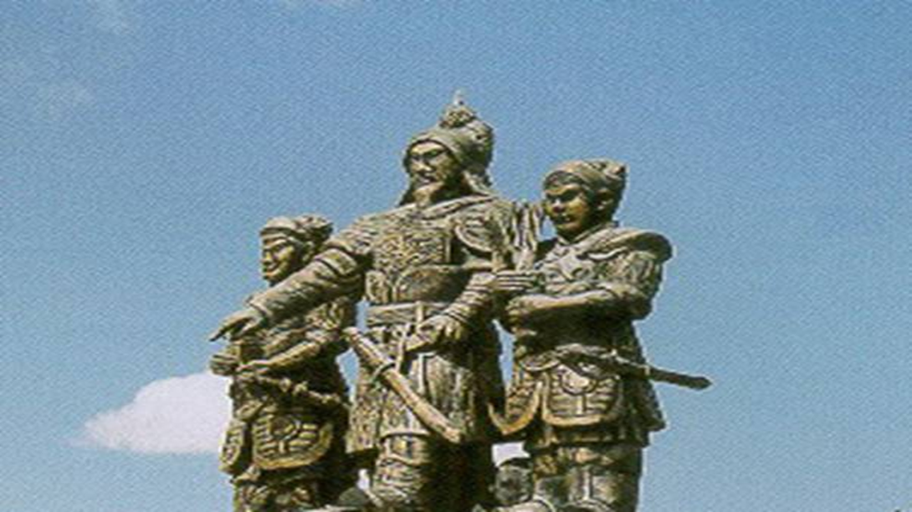
Hưng Đạo Vương Trần Quốc Tuấn cùng tùy tướng Yết Kiêu, Dã Tượng

Slide 32
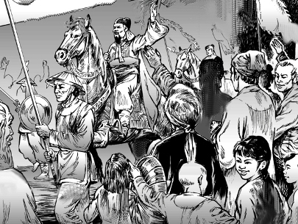

Quân dân nhà Trần đồng lòng đánh đuổi quân Nguyên Mông

Slide 33
Ý nghĩa văn bản :
Hịch tướng sĩ nêu lên vấn đề nhận thức và hành động trước nguy cơ đất nước bị xâm lược.

Slide 34
III. TỔNG KẾT:
1) Nghệ thuật : Đây là một áng văn chính luận , sự kết hợp lập luận chặt chẽ ,sắc bén lời văn thống thiết, có sức lôi cuốn mạnh.
2) Nội dung: phản ánh tinh thần yêu nước nồng nàn của dân tộc ta trong cuộc kháng chiến chống ngoại xâm, thể hiện qua lòng căm thù giặc, ý chí quyết chiến quyết thắng kẻ thù xâm lược.
Ghi nhớ: Sgk/ tr 61

Slide 35

Sơ đồ lập luận của văn bản:
Hịch tướng sĩ
Khích lệ lòng căm thù giặc, nỗi nhục mất nước
Khích lệ ý chí lập công danh, xả thân vì nước.
Khích lệ lòng tự trọng, nhận rõ cái sai, thầy rõ cái đúng.
Khích lệ lòng trung quân ái quốc, lòng ân nghĩa thuỷ chung.
Khích lệ lòng yêu nước bất khuất, quyết chiến quyết thắng kẻ thù xâm lược.

Slide 36
IV. LUYỆN TẬP
Hãy lựa chọn đáp án đúng cho những câu hỏi sau:
1. Ý nào nói đúng nhất chức năng của thể hịch?
a. Dùng để ban bố mệnh lệnh của vua.
b. Dùng để công bố kết quả một sự nghiệp.
c. Dùng để trình bày với nhà vua về sự việc, ý kiến, đề nghị.
d. Dùng để cổ động, thuyết phục hoặc kêu gọi đấu tranh chống thù trong giặc ngoài.
2. Ý nào nói đúng nhất nội dung của câu văn sau:
“Dẫu cho trăm thân này phơi ngoài nội cỏ, nghìn xác này gói trong da ngựa, ta cũng vui lòng”.
a. Thể hiện sự thông cảm của các tướng sĩ.
b. Kêu gọi tinh thần đấu tranh của các tướng sĩ.
c. Thể hiện lòng căm thù giặc và ý chí quyết xả thân vì nước
của tác giả.
d. Để cho dẫn chứng thêm đầy đủ.
d.
c

Slide 37


DẶN DÒ
- Nắm chắc nội dung và sơ đồ lập luận văn bản Hịch tướng sĩ.
Học thuộc lòng một đoạn văn em thích và viết một đoạn văn trình bày cảm nhận của em về lòng yêu nước của tác giả qua đoạn: “Ta thường tới bữa …, ta cũng vui lòng.”
- Chuẩn bị bài mới.

Slide 38



CHÚC
QUÝ
THẦY
MẠNH
KHỎE
VÀ
CÔNG
TÁC
TỐT!
XIN CHÂN THÀNH
CHÚC
CÁC
EM
CHĂM
NGOAN
HỌC
GIỎI!
CẢM ƠN!

